Slide 1
Introducción a los microservicios
1TEL05 - Servicios y Aplicaciones para IoT
Clase 12
Prof. Stuardo Lucho

Slide 2
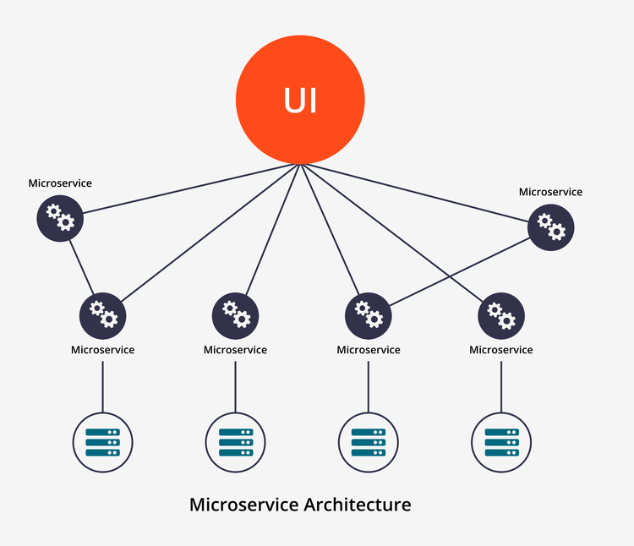
¿Qué son?
Existen diversas definiciones de microservicios, según el lenguaje de programación, la arquitectura, la solución, etc.
Sin embargo, la más típica es:
Conjunto de componentes pequeños que son autónomos y colaboran entre sí para llevar a cabo una gran tarea, como una aplicación o sistema.

Slide 3
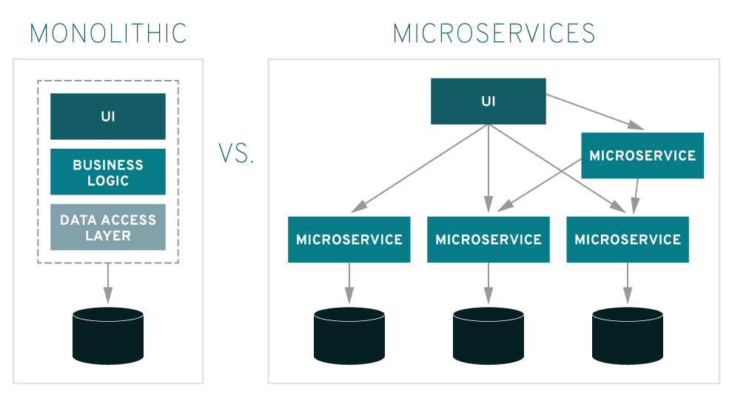
Monolítica vs microservicios

Slide 4
Características
Función única
Independientes
Registro y auto-descubrimiento de servicios
Autoescalado y agilidad
Confiabilidad y tolerancia a fallos (Hystrix - Netflix)
Balanceo de cargas (Ribbon - Netflix)
Configuración centralizada

Slide 5
Repaso de REST web service
Teoría

Slide 6
Servicios web (Web services)
Los servicios web son aplicaciones autónomas modulares que se pueden describir, publicar, localizar e invocar a través de una red.
La comunicación entre aplicaciones es independiente del lenguaje de programación utilizado en ambos servidores.
Servidor
Servidor
JAVA
JAVA
Cliente
JAVA
jQuery
AJAX
PHP
JAVA
Servidor
Python
Servidor
JAVA
Servidor
PHP
openweathermap.org

Slide 7
Servicios web RESTful
Son aquellos que implementan la arquitectura REST (Representational State Transfer) sobre HTTP y cumplen con los siguientes 6 restricciones:
Client-Server → separación de responsabilidad
Stateless → no guarda información de sesión, cada solicitud independiente
Cacheable → permite almacenar en caché respuestas previas
Uniform Interface → todos los recursos del servidor tienen un nombre en forma de URL, viajan sobre HTTP y el cliente debe poder realizar solicitudes sin conocerlos de antemano (ver siguiente diapositiva).
Layered System → el cliente no sabe si la petición se realiza directamente a un servidor, un sistema de cachés o a un proxy que lo redirige hacia un servidor final
Code-on-demand → Permite al servidor extender las funcionalidades del cliente. Es la única opcional.
Cuando un servicio web REST cumple con al menos las 5 primeras, se puede decir que realmente es un servicio RESTful. Caso contrario, se le considera como un servicio web REST, es decir, expone recursos sobre el protocolo HTTP.

Slide 8
Uniform Interface - Rutas RESTful
Para considerar un servicio web como RESTful, se solicita que se siga el protocolo definido en el RFC 2616, para realizar un CRUD:
GET: para obtener un recurso del servidor
POST: para crear un recurso en el servidor
PUT: para cambiar el estado de un recurso, o para actualizarlo
DELETE: para borrar un recurso en el servidor
Si seguimos esta convención (más lo definido en la diapositiva anterior), podemos decir que tenemos un servicio web RESTful, caso contrario, tendremos un servicio web REST (ambos son correctos según el uso que se les quiera dar).

Slide 9
Repaso de RestTemplate & RestController

Slide 10
Nuevo proyecto para brindar y consumir servicio
Se crearán dos aplicaciones, una que brinde un servicio web REST y otra que consuma el servicio web REST para mostrarlo en una vista.
RestTemplate
Clase utilizada para consumir servicios webs REST desde java.
RestController
Clase utilizada para brindar servicios webs REST desde java.

Slide 11
Componentes de un arquitectura de Microservicios

Slide 12
Componentes de una arquitectura de microservicios
Los microservicios suelen crecer en número y por lo tanto su gestión se complica.
Para facilitar esta tarea, existen algunos componentes en estas arquitecturas:
Registro: Proporciona independencia de la ubicación lógica o física.
Eureka
Servidor perimetral: Es el punto de acceso de cualquier llamada externa.
Zuul, Spring cloud gateway
Sistema de tolerancia a fallos: Su objetivo es evitar fallos en cascada.
Hystrix, Resilience4j
Balanceador: Reparte la carga entre los servicios.
Ribbon
Servidor de configuración: Proporciona la configuración del sistema.
Spring cloud config
Gestión de logs: Un sistema con el que poder explotar las trazas de los servicios.
Turbine

Slide 13
Eureka

Slide 14
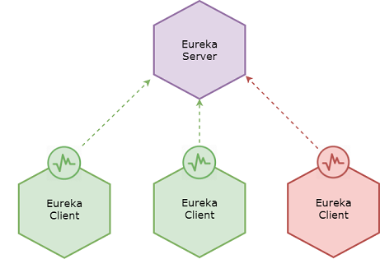
Eureka Server
Eureka Server es un servidor que contiene la información sobre todas las aplicaciones de microservicios conectadas al Eureka Server. Cada Microservicio se registra en el servidor Eureka y este conoce todas las aplicaciones cliente que se ejecutan en cada puerto y dirección IP.
Eureka Server también se conoce como Discovery Server (otros Apache Zookeeper, etcd, etc).
Además, nos facilita el balanceo de carga y tolerancia a fallos.

Slide 15
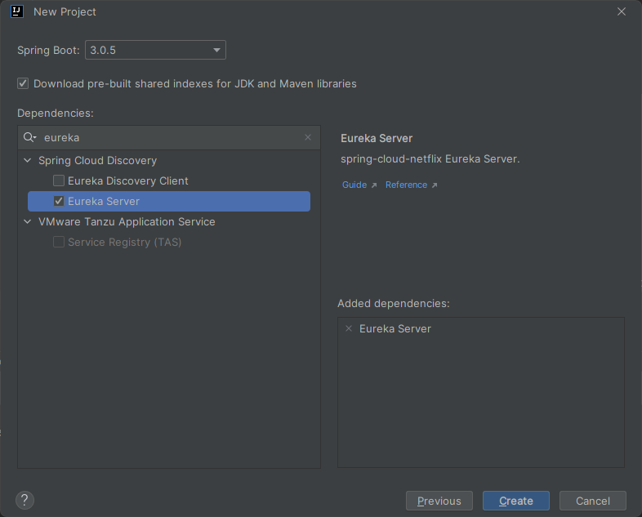
Creando un Eureka Server

Slide 16
Registro con una App no Java
Es posible registrarse con Eureka sin necesidad de ser un servicio Java:
→ https://github.com/Netflix/eureka/wiki/Eureka-REST-operations

